Slide 1
17 Kvantový stmievač
Úvodné sústredenie k TMF 2024
Natália Ružičková
Ak umiestnite plameň s pridanou kuchynskou soľou pred sodíkovú lampu, plameň vrhá tieň. Tieň sa môže zosvetliť, ak plameň dáte do silného magnetického poľa. Preskúmajte a vysvetlite tento jav.

Slide 2
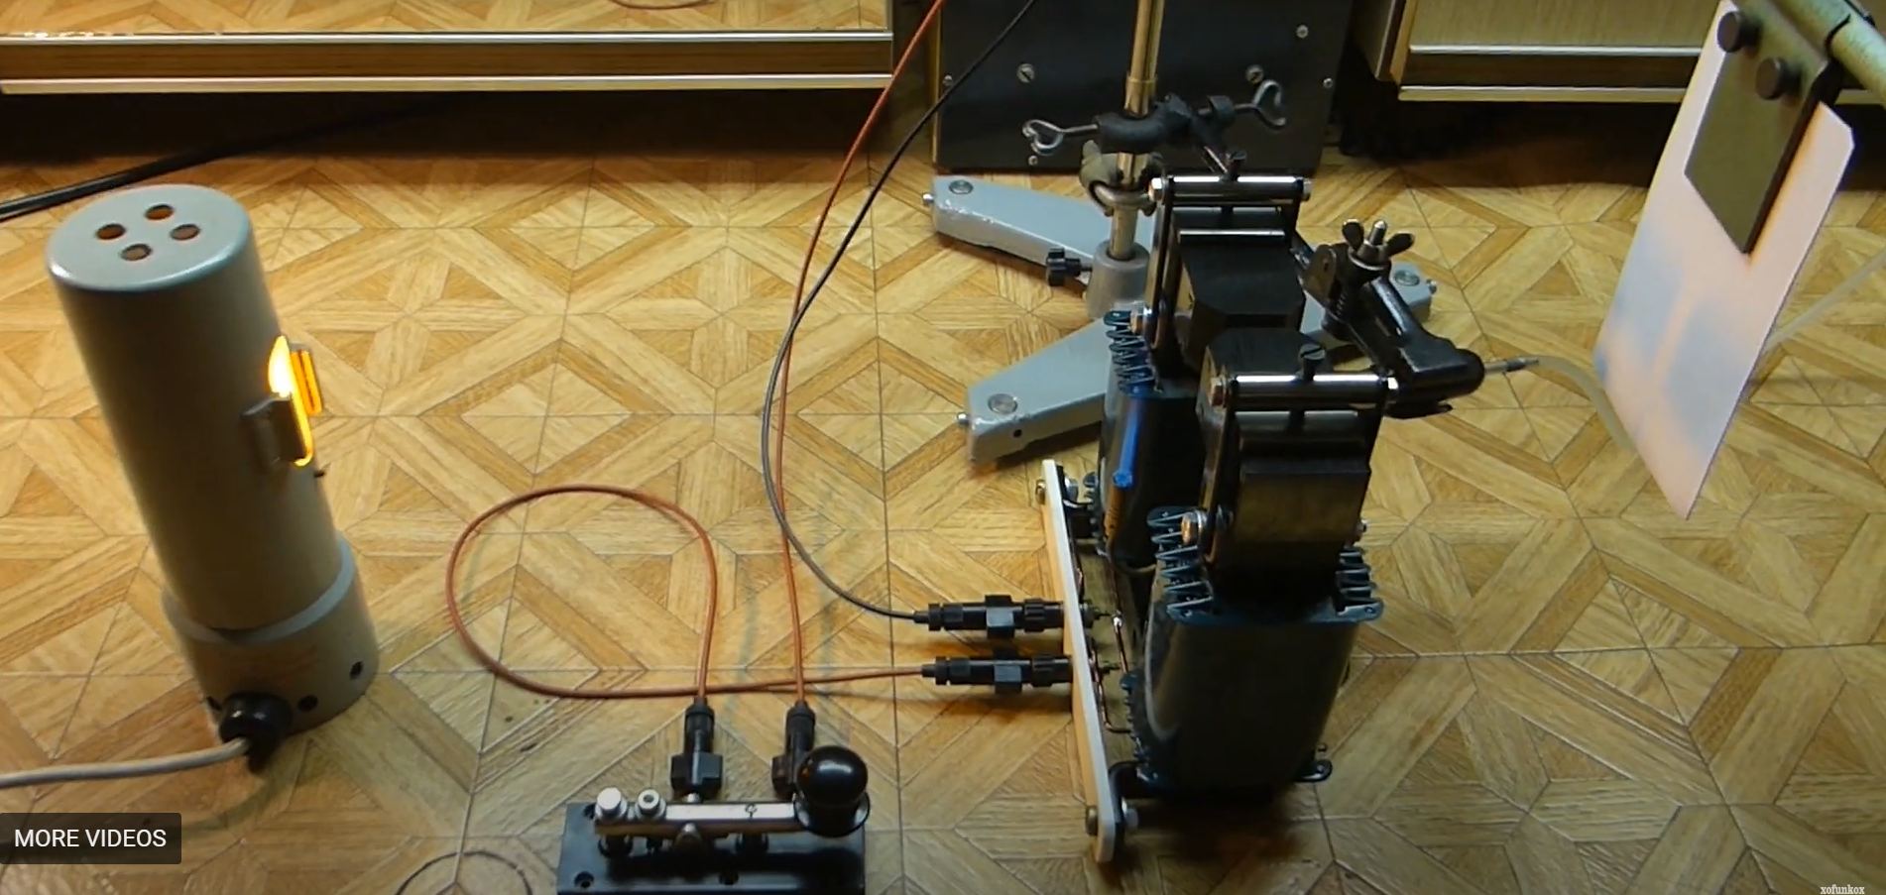
Elektromagnet
Sodíková lampa
Plameň so soľou
Tienidlo
Demo: https://youtu.be/iyBjPiRlxzg?si=2G0g15QEt1f2Sm0K&t=46

Slide 3
BEZ magnetického poľa
S magnetickým poľom

Slide 4
Svetlo vytvorené sodíkom (v lampe)
svetlo pohltené sodíkom (v plameni) = tieň
magnetické pole zmení vlastnosti Na v plameni
(situácia už nie je symetrická)
svetlo už nie je pohlcované
Ako vytvára sodíková lampa svetlo?
Prečo plameň tieni?
Čo sa deje v magnetickom poli? Prečo je tienenie slabšie?

Slide 5
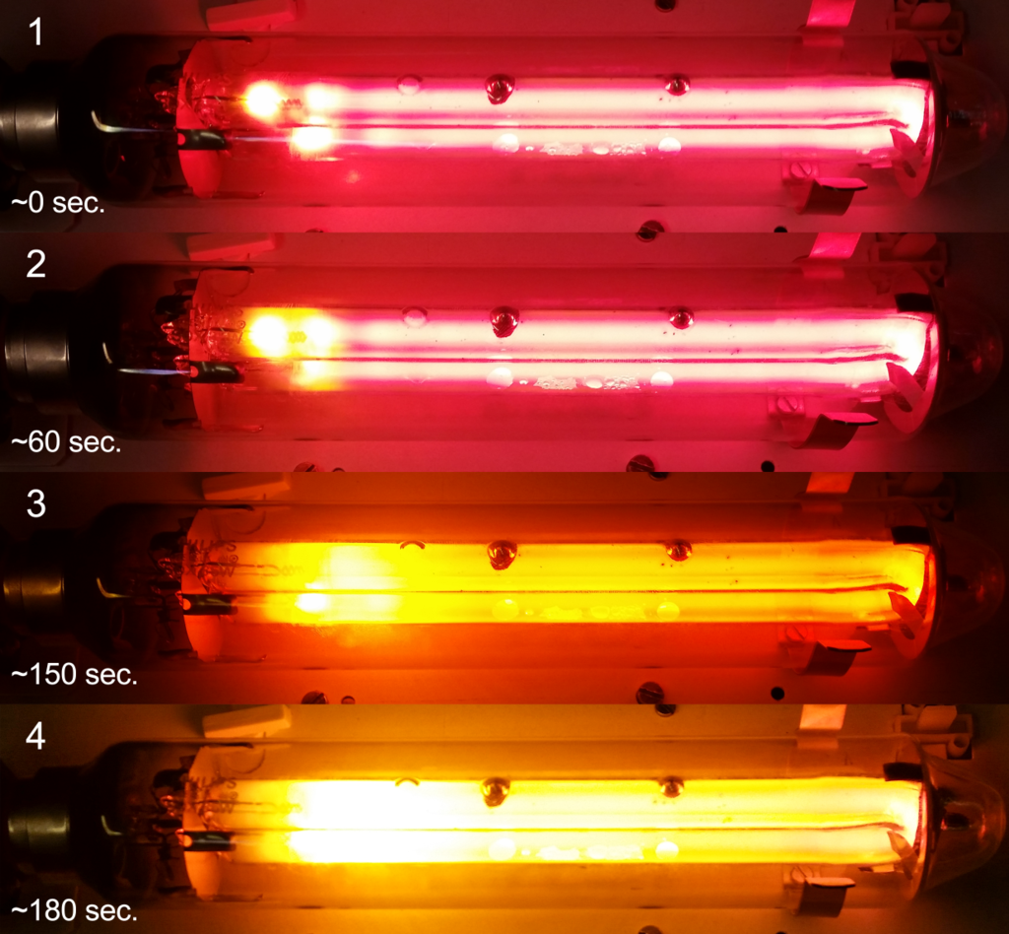
1. Sodíková lampa
https://youtu.be/g9Lw2oV7nSc?si=xvdhYkNEM2mq-ObR&t=33
V lampe je okrem tuhého Na aj Argón a Neón
Výboj rozsvieti Ag a Ne, a pod vysokou teplotou sa Na začne vyparovať
Po 5-10 min je farba žltá, dominovaná Na

Slide 6
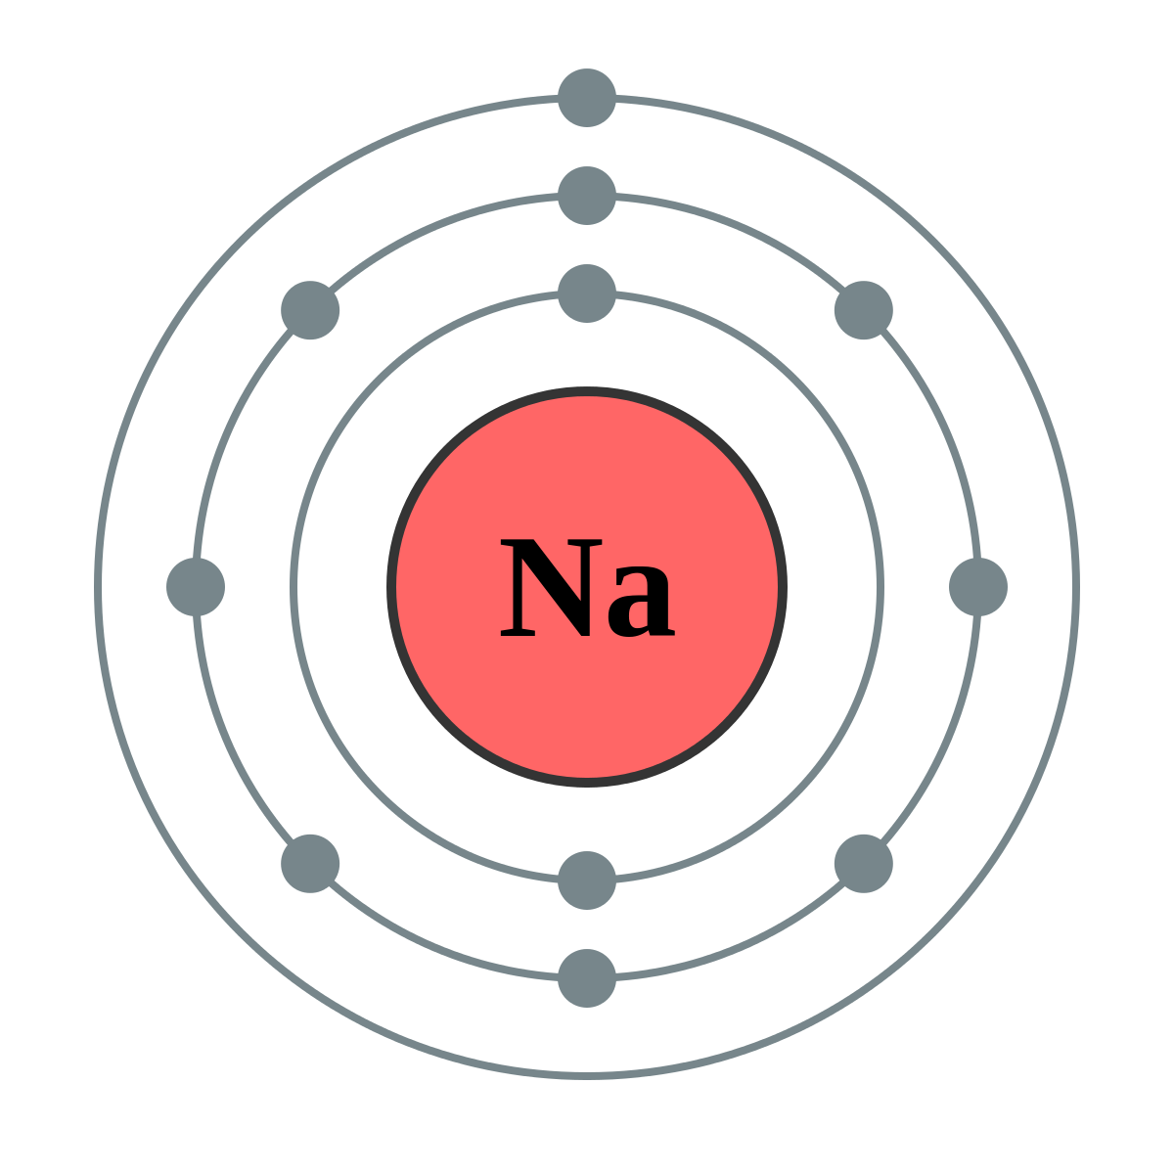
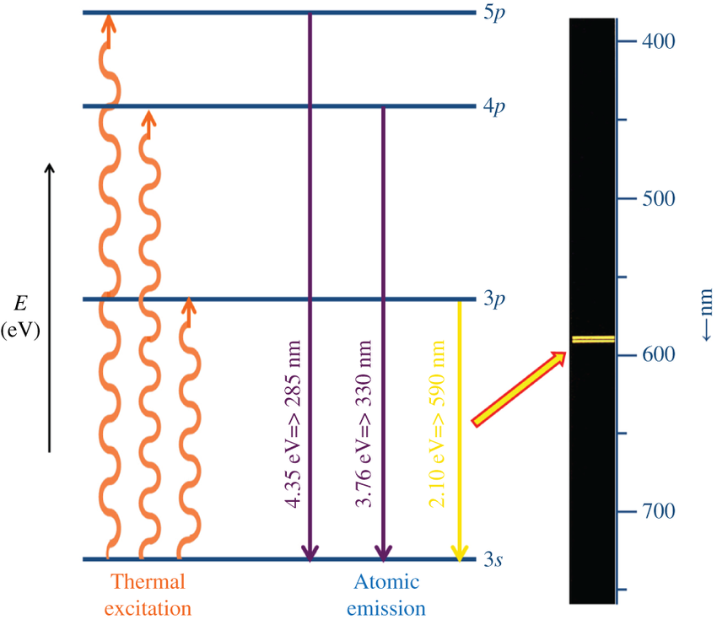
1. Emisia - ako vzniká svetlo?
n = 3
n = 2
n = 1
Energia elektr. v atóme je kvantovaná
= diskrétne energetické stavy („poschodia“)
Elektrón je (teplom) excitovaný na vyššiu energetickú hladinu
$ΔE=E_{excitovany} −E_{zakladny}$
https://www.researchgate.net/figure/The-origins-of-three-of-the-major-sodium-emission-spectral-lines-the-line-at-590-nm-is_fig1_334453073

Slide 7
1. Emisia - ako vzniká svetlo?
3p
3s
n = 3
n = 2
n = 1
Energia elektr. v atóme je kvantovaná
= diskrétne energetické stavy („poschodia“)
Elektrón je (teplom) excitovaný na vyššiu energetickú hladinu
$ΔE=E_{excitovany} −E_{zakladny}$
Keď sa eletrón vráti do základného stavu, emituje energiu vo forme fotónu
$ΔE=hf=\frac{hc}{λ}$
https://www.researchgate.net/figure/The-origins-of-three-of-the-major-sodium-emission-spectral-lines-the-line-at-590-nm-is_fig1_334453073

Slide 8
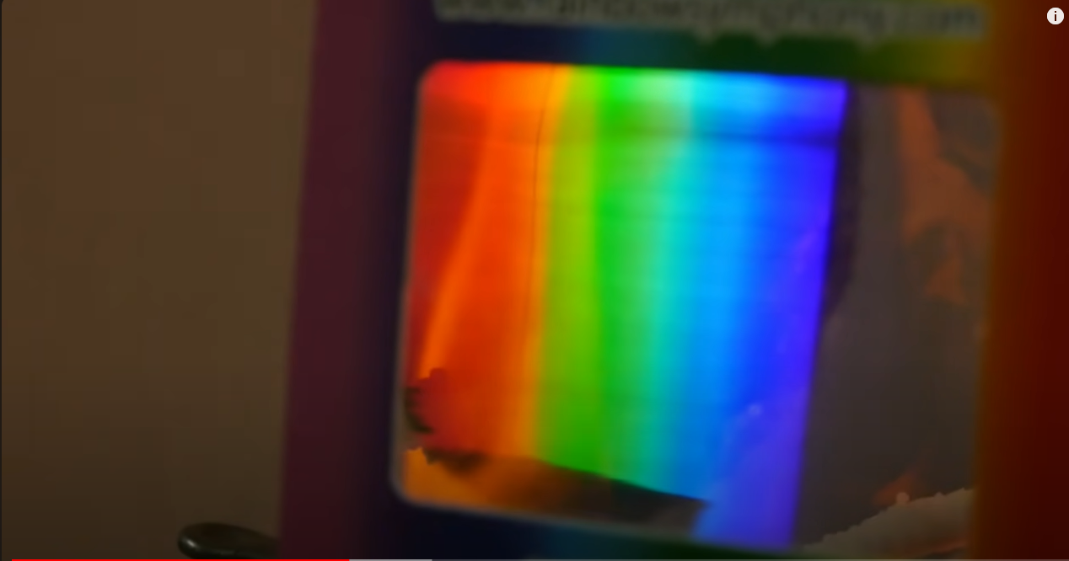
2. Absorpcia – prečo plameň tieni?
n = 3
n = 2
n = 1
Plameň tiež obsahuje sodík (soľ = NaCl)
3s elektrón pohltí vylúčený žltý fotón a vyskočí na hladinu 3p -> tieň
https://youtu.be/OzkcB1lkgGU?si=v-f5lOFmT__4pmwe&t=232
Jedna vlnová dĺžka chýba v spektre svetla z lampy ktoré prechádza plameňom
Väčšina svetla z lampy je na tejto vlnovej dĺžke, preto pozorujeme zoslabenie intenzity (tieň)

Slide 9
BEZ magnetického poľa
S magnetickým poľom

Slide 10
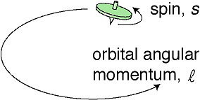
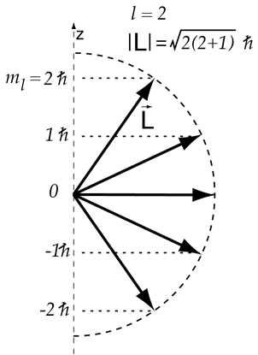
Odbočka: kvantové čísla
Elektorón sa v atóme pohybuje: má orbitálny moment hybnosti $\vec{L}$
„„ chodí dokola okolo jadra, $\vec{L}=m_{e}r^{2}\vec{ω}$““
Kvantovaný: $\left|\vec{L} \right|=ħ\sqrt{l\left(l+1\right)},$daný kvantovým číslom $l$ ($l=0$pre s orbitál a $l=1$ pre p orbital)
Priemet na os z (“smer”) daný kvantovým číslom $m_{l},$
$m_{l=1}∈\{−1,0, 1\}$
Vnútorná vlastnosť elektrónu: spin $\vec{S}$
„„ rotácia okolo vlastnej osi““
$\left|\vec{S}\right|=ħ\sqrt{s\left(s+1\right)}$; $s∈\left\{±\frac{1}{2}\right\}$

Slide 11
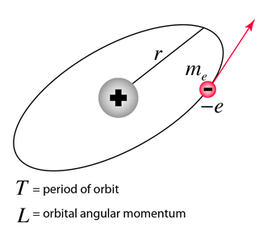
Odbočka: magnetický moment elektrónu
Pohybujúci sa náboj tvorí magnetické pole: eletrón má aj magnetický dipólový moment $\vec{μ_{l}}=−\frac{e}{2m_{e}}\vec{L}$
„$\vec{μ_{l}}=I\vec{A}=\frac{e}{T}\vec{A}=\frac{−ev}{2πr}\vec{A}=er^{2}\vec{ω}=−\frac{e}{2m_{e}}\vec{L}$“
aj magnetický dipólový moment je kvantovaný: $\left|\vec{μ_{l}}\right|=μ_{B}\sqrt{l(l+1)}$; $μ_{z}=μ_{B}m_{l}$
$m_{l=1}∈\{−1,0, 1\}$
$μ_{B}=\frac{eħ}{2m_{e}}:$ Bohrov magneton
Spinový magnetický moment $\vec{μ_{s}}=−\frac{ge}{2m_{e}}\vec{S}$
$g≈2,$ electron-spin g-factor
http://hyperphysics.phy-astr.gsu.edu/hbase/quantum/orbmag.html#c2

Slide 12
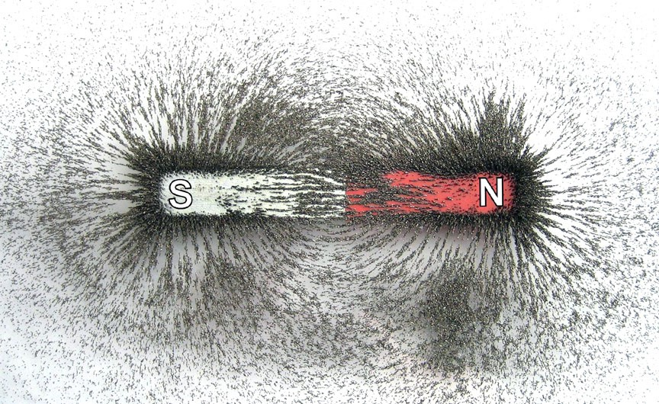
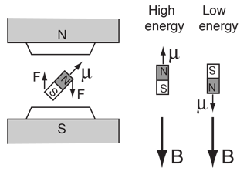
3. Čo sa deje v magnetickom poli? Zeemanov jav
Mechanický analóg: malé magnety (magnetické dipóly) sa orientujú v smere siločiar magnetického poľa.
Magnetické pole pôsobí momentom sily na dipól – stáča ho.
V závislosti od toho, ako je dipól natočený, má rôznu energiu v poli (rôzne množstvo energie treba na to aby sa dipól zarovnal s magn. poľom).
$$ΔE=−\vec{μ}. \vec{B}$$
$\vec{B}$: magnetické pole, $\vec{μ}$: mag. dipólový moment
Zeemanov jav = Štiepenie energetických hladín atómu
v externom magnetickom poli
https://www.etcourse.com/news-blog/magnetic-field-lines
http://hyperphysics.phy-astr.gsu.edu/hbase/quantum/Lande.html#c2

Slide 13
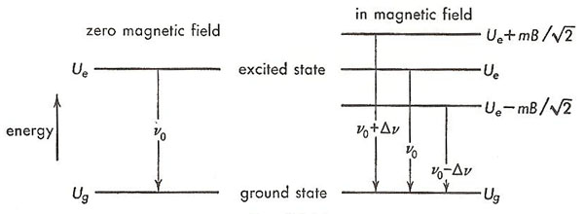
3. Čo sa deje v magnetickom poli? Zeemanov jav
Štiepenie energetických hladín atómu v externom magnetickom poli
$ΔE=−\vec{μ}. \vec{B}={−\vec{μ}}_{L}. \vec{B}= μ_{B}m_{l}B$
$μ_{B}=\frac{eħ}{2m_{e}}:$ Bohrov magneton
$m_{l}$: magnetické kvantové číslo (priemet magn. poľa na os z)
$$m_{l=1}∈\left\{−1, 0, 1\right\}$$
$$ΔE∈\{−μ_{B}B, 0, μ_{B}B\}$$
Štiepenie 3p hladiny na 3 hladiny s energiou $U_{e}+ΔE$
http://hyperphysics.phy-astr.gsu.edu/hbase/quantum/Lande.html#c2
$$ΔE$$
$$ΔE$$
https://www.daviddarling.info/encyclopedia/Z/Zeeman_effect.html

Slide 14
3. Čo sa deje v magnetickom poli? Zeemanov jav
$ΔE=0$ … pôvodná energetická hladina stále existuje,
3p-> 3s žltý fotón z lampy môže byť stále pohltený plameňom v B poli!
... čo sa zmení keď zahrnieme spin?
Štiepenie energetických hladín atómu v externom magnetickom poli
$ΔE=−\vec{μ}. \vec{B}={−\vec{μ}}_{L}. \vec{B}= μ_{B}m_{l}B$
$μ_{B}=\frac{eħ}{2m_{e}}:$ Bohrov magneton
$m_{l}$: magnetické kvantové číslo (priemet magn. poľa na os z)
$$m_{l=1}∈\left\{−1, 0, 1\right\}$$
$$ΔE∈\{−μ_{B}B, 0, μ_{B}B\}$$
Štiepenie 3p hladiny na 3 hladiny s energiou $U_{e}+ΔE$
http://hyperphysics.phy-astr.gsu.edu/hbase/quantum/Lande.html#c2
$$ΔE$$
$$ΔE$$
https://www.daviddarling.info/encyclopedia/Z/Zeeman_effect.html

Slide 15
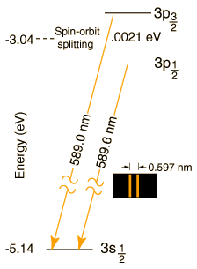
1* Sodíkoý dublet/ D-lines
V skutočnosti, hladina 3p je štiepená na dve hladiny kvôli spin-orbitálnej interakcii
Elektrón má orbitálny moment hybnosti $\vec{L}$ (a magnetický moment $\vec{μ_{L}}$ ) a spinový moment hybnosti $\vec{S}$ (a spinový magnetický moment $\vec{μ_{S}}$).
$l=1, s∈\left\{±\frac{1}{2}\right\}$
Výsledný moment hybnosti $\vec{J}=\vec{L}+\vec{S},$
$\left|\vec{J}\right|=ħ\sqrt{j\left(j+1\right)}, j=l+s→j∈\left\{\frac{1}{2},\frac{3}{2}\right\}$,
zodpovedajúci magnetický moment $\vec{μ}=\vec{μ_{L}}+ \vec{μ_{S}}$
Orbitály sa značia ${3p}_{\frac{3}{2}}$a ${3p}_{\frac{1}{2}}$
Pretože vnútri atómu je magnetické pole, tiete dva stavy nie sú energeticky ekvivalentné, a pozorujeme dve spektrálne čiary z prechodu ${3p}_{\frac{3}{2}}→{3s}_{\frac{1}{2}}$ a ${3p}_{\frac{1}{2}}→{3s}_{\frac{1}{2}}$
Viac na: http://hyperphysics.phy-astr.gsu.edu/hbase/quantum/sodzee.html#c2

Slide 16
1* Sodíkoý dublet/ D-lines
https://slideplayer.com/slide/7919299/

Slide 17
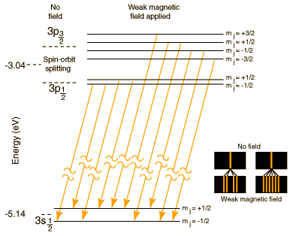
3* Zeemanov jav so spinom
http://hyperphysics.phy-astr.gsu.edu/hbase/quantum/sodzee.html#c1
Štiepenie energetických hladín atómu
v externom magnetickom poli
$ΔE=g_{L}μ_{B}m_{j}B$
$μ_{B}=\frac{eħ}{2m_{e}}:$ Bohrov magneton
$g_{L}:$ Landeho g-faktor (geometrická konštanta priemetov $\vec{J}$)
$g_{L}=1+\frac{j\left(j+1\right)+s\left(s+1\right)−l(l+1)}{2j(j+1)}$
$m_{j}$: magnetické kvantové číslo (priemet magn. poľa na os z),
$m_{j=\frac{3}{2}}∈\left\{\frac{3}{2},\frac{1}{2}, −\frac{1}{2}, −\frac{3}{2}\right\}→$ štiepenie ${3p}_{\frac{3}{2}}$ na 4 hladiny
$m_{j=\frac{1}{2}}∈\left\{\frac{1}{2}, −\frac{1}{2}\right\} →$ štiepenie ${3s_{\frac{1}{2}} a 3p}_{\frac{3}{2}}$ na 2 hladiny
**Nie všetky prechody sú povolené: selection rules

Slide 18
3* Zeemanov jav so spinom
Štiepenie energetických hladín atómu
v externom magnetickom poli
$ΔE=−\vec{μ}. \vec{B}=−\left({\vec{μ}}_{L}+{\vec{μ}}_{S}\right). \vec{B}= g_{L}μ_{B}m_{j}B$
$μ_{B}=\frac{eħ}{2m_{e}}:$ Bohrov magneton
$g_{L}:$ Landeho g-faktor (geometrická konštanta priemetov $\vec{J}$)
$g_{L}=1+\frac{j\left(j+1\right)+s\left(s+1\right)−l(l+1)}{2j(j+1)}$
$m_{j}$: magnetické kvantové číslo (priemet magn. poľa na os z),
$m_{j=\frac{3}{2}}∈\left\{\frac{3}{2},\frac{1}{2}, −\frac{1}{2}, −\frac{3}{2}\right\}$ -> štiepenie ${3p}_{\frac{3}{2}}$ na 4 hladiny
$m_{j=\frac{1}{2}}∈\left\{\frac{1}{2}, −\frac{1}{2}\right\}$ -> štiepenie ${2s_{\frac{1}{2}} a 3p}_{\frac{3}{2}}$ na 2 hladiny
http://hyperphysics.phy-astr.gsu.edu/hbase/quantum/Lande.html#c2

Slide 19
3* Zeemanov jav so spinom
orbital | j | l | s | gL | mj | mj*gL
3p3/2 | 1 1/2 | 1 | 1/2 | 1 1/3 | 1 1/2 | 2
 | 1 1/2 | 1 | 1/2 | 1 1/3 | 1/2 | 2/3
 | 1 1/2 | 1 | 1/2 | 1 1/3 | - 1/2 | - 2/3
 | 1 1/2 | 1 | 1/2 | 1 1/3 | -1 1/2 | -2
3p1/2 | 1/2 | 1 | 1/2 | 2/3 | 1/2 | 1/3
 | 1/2 | 1 | 1/2 | 2/3 | - 1/2 | - 1/3
3s1/2 | 1/2 | 0 | 1/2 | 2 | 1/2 | 1
 | 1/2 | 0 | 1/2 | 2 | - 1/2 | -1
$ΔE=\left({\vec{μ}}_{orbital}+{\vec{μ}}_{spin}\right). \vec{B}= g_{L}μ_{B}m_{j}B$
$g_{L}=1+\frac{j\left(j+1\right)+s\left(s+1\right)−l(l+1)}{2j(j+1)}$
Kvôli spin-orbitálovej interakcii sa hladiny štiepia symetricky na párny počet a teda pôvodné hladiny zaniknú!
Landeho g faktor závisí od l,s,j a teda niektoré hladiny sa štiepia viac ako iné: pôvodné energetické rozdiely medzi hladinami sa nezachovajú

Slide 20
Take home message: prečo plameň prestane tieniť v magnetickom poli?
Magnetické pole štiepi energetické hladiny v atóme (rozbíja symetriu, hladiny ktoré boli nerozslíšiteľné majú v poli rozdielnu energiu)
Energia fotónov emitovaných z lampy už nezodpovedá rozdielu energii medzi „novými“ energetickými hladinami v plameni v mag. poli – nedochádza k absorpcii, fotóny prechádzajú, plameň netieni

Slide 21
Čo robiť?
Rozchodiť aparatúru: treba silné magnetické pole
Zdroje tvrdia, že na pozorovanie zosvetlenia treba rádovo $B≈1T$
pre ilustráciu, štiepenie dubletu zodpovedá $B=18T!$Veľmi veľmi veľa (sme v režime Zeemanovho efektu v slabom magnetickom poli, sila vzhľadom na vnútorné magnetické pole)
($B=1T →ΔE\sim {10}^{−5}eV, 3p→3s \sim 2eV )$
Ukázať absorbčné spektrum plameňa – vidieť dublet?
Kedy jav pozorujeme (pre ako silné B, a prečo nie pre slabšie)?
Pri klasickom pozorovaní spektrálnych čiar závisí od rozlíšenia spektrometra, tu to nie je ten prípad
Závisí zosvetlenie od intenzity poľa? Ak áno, ako a prečo?

Slide 22
Praktické rady
Sodíková lampa sa dá kúpiť (low pressure sodium lamp)
Plameň: napr. Keramická tyč zohriata do horúca a ponorená do soli – stabilný plameň
Video, popis a followup video na výrou elektromagnetu, Applied science kanál: https://www.youtube.com/watch?v=OzkcB1lkgGU
Elektromagnet vyrobili zo starej mikrovlnky alebo transformátora
Dá sa aj so silnými neodýmiovými magnetmi, ale pohyb okolo plameňa môže komplikovať pozorovanie
Elektromagnet sa prehrieva – nie je triviálne bežať experiment
Užitočné vedieť merať silu poľa
Nájsť spôsob merania spektra (farebný filter na ilustráciu, ideálne spektrometer, interferometer, možno RAW fotka?)
Meranie (zmeny) intenzity – napr. coach luxmeter, možno fotka pri správnom nastavení (RAW, fixná expozícia atď)
V silnom magnetickom poli je plameň odpudzovaný, dať pozor aby neskreslovalo merania https://www.youtube.com/watch?v=JV4Fk3VNZqs

Slide 23
Zdroje
Pre všetky úlohy: GYPT https://2024.gypt.org/refkit/references/17/
Videá:
https://www.youtube.com/watch?v=OzkcB1lkgGU
https://www.youtube.com/watch?v=iyBjPiRlxzg&t=46s
https://www.youtube.com/watch?v=g9Lw2oV7nSc
Hyperphysics:
http://hyperphysics.phy-astr.gsu.edu/hbase/quantum/sodzee.html#c2

Slide 24
Príjemnú zábavu :)

